Slide 1
经传多赢
短线突击营
经传多赢
短线突击营
.
每周日至周四 19:30-20:15 火爆开讲

Slide 2
缩量震荡
聚焦控盘
主讲老师
罗雪奎
课程日期
2025.6.12
执业编号
A1120616080001
中国·广州

Slide 3
PART 01
大 盘

Slide 4
本节课内容大纲
1.市场重回3400点，对增量考验加大
2.中线上攻高位注意控盘股分化
3.高切低节奏中的轮动试错

Slide 5
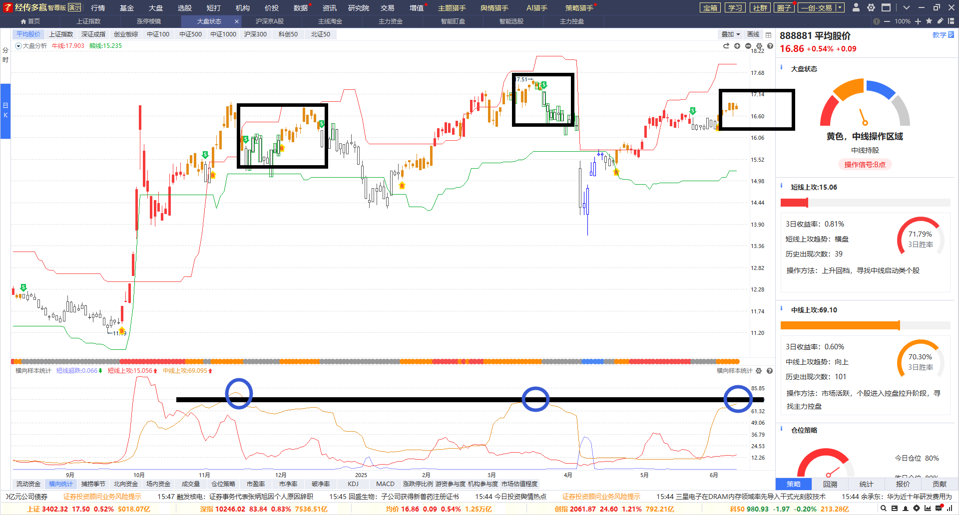
1.短期震荡，中线控盘风格
1.市场震荡特征阴阳交替
2. 中线上攻高位，去弱留强
3.短线上攻低位，追涨没溢价。
未来：
①高位震荡易绿帽背离
②震荡中低吸回档资金翻红的
市场特征：
①拉指数权重/局部控盘股
②题材电风扇轮动

Slide 6
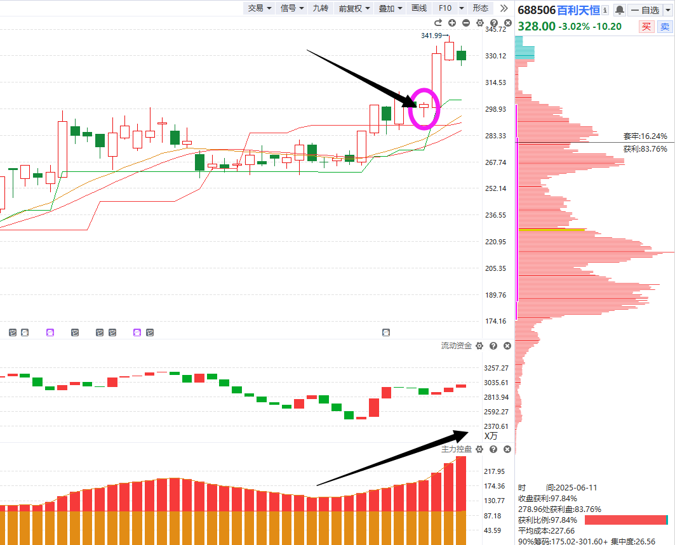
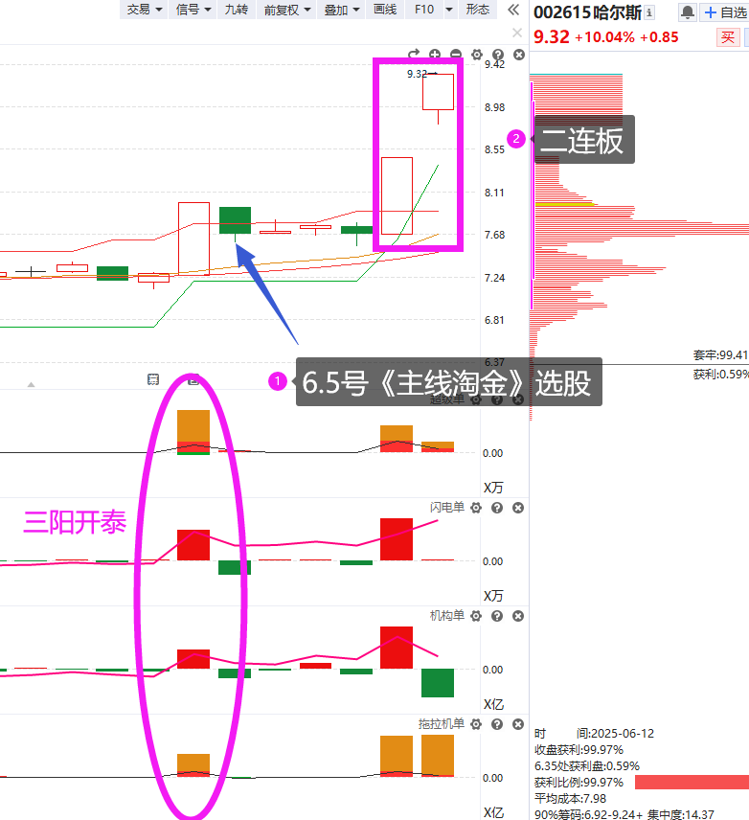
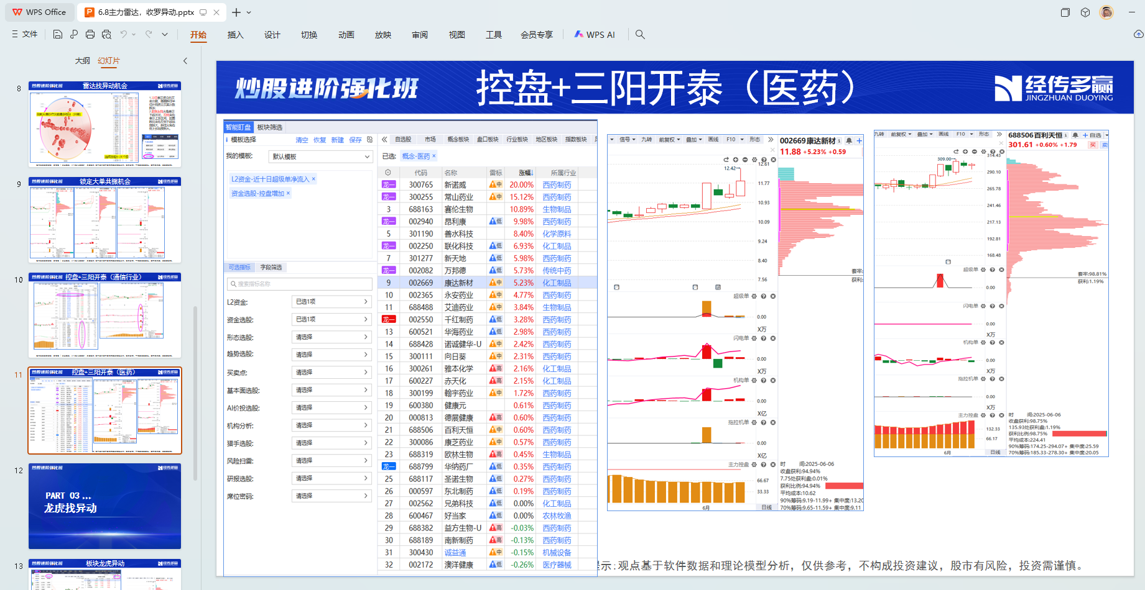
2.中线上攻的两种风格
①老鸭头（控盘双突破）回档
②低位补涨试错

Slide 7
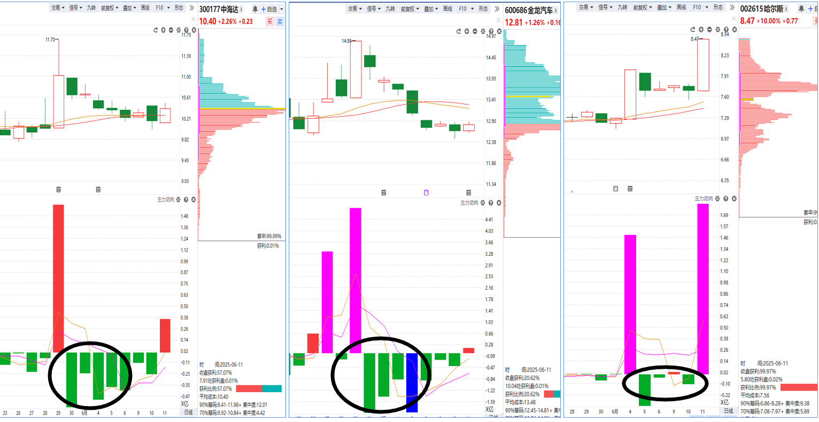
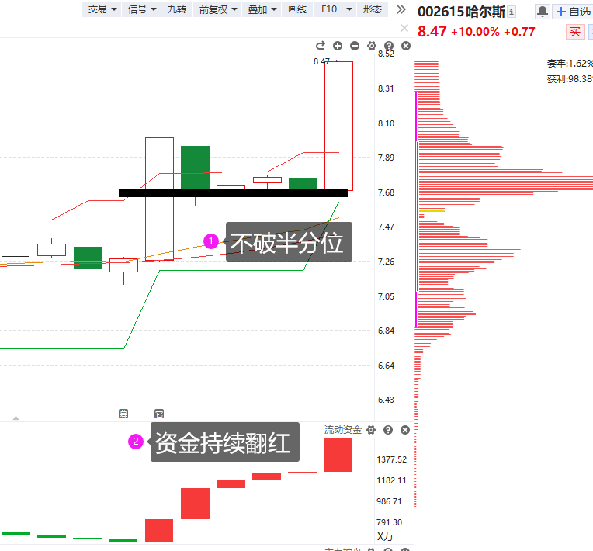
3.个股回档的区别
原则上超级买入法试错三天
但是仍要注意强弱区分。

Slide 8
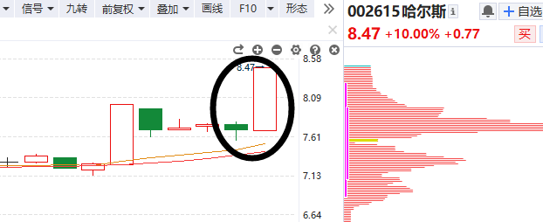
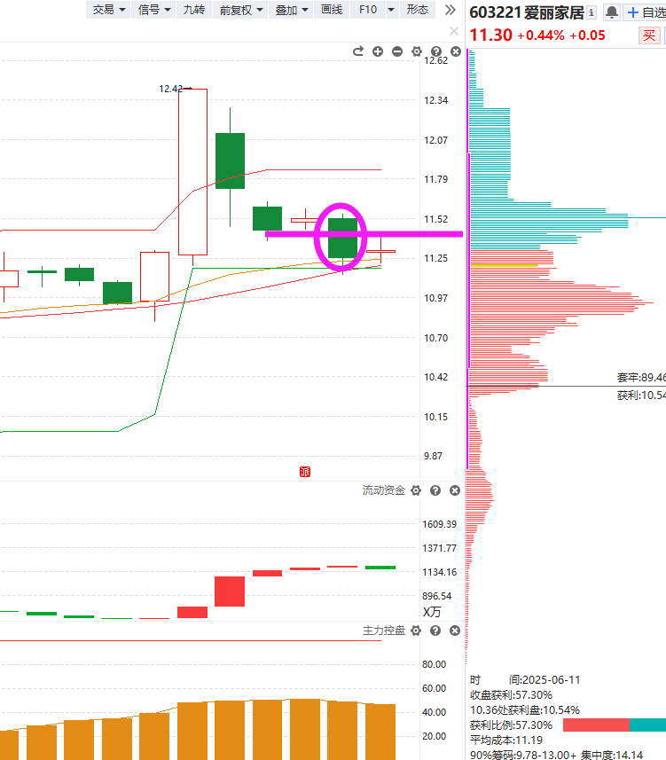
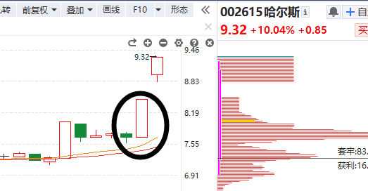
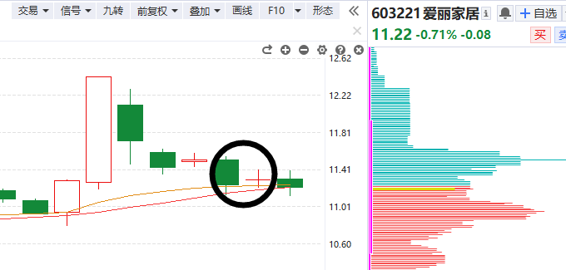
4.60分的波段修复定强弱
反包次日
1.能反包的形成趋势性台阶支撑
2.不能反包的
（阴线成为压力）
不能反包次日
（昨日讲课对比案例）

Slide 9
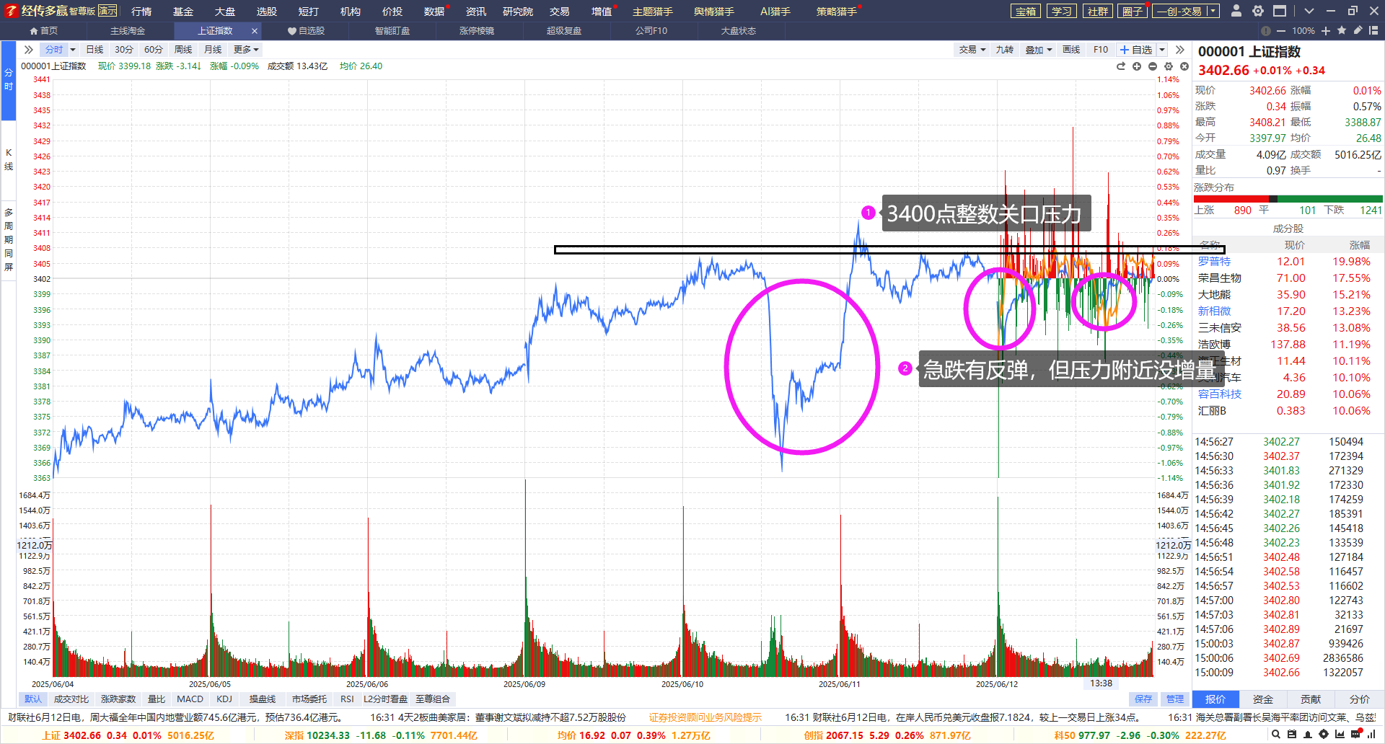
4.震荡持续，控盘、高切低仍持续

Slide 10
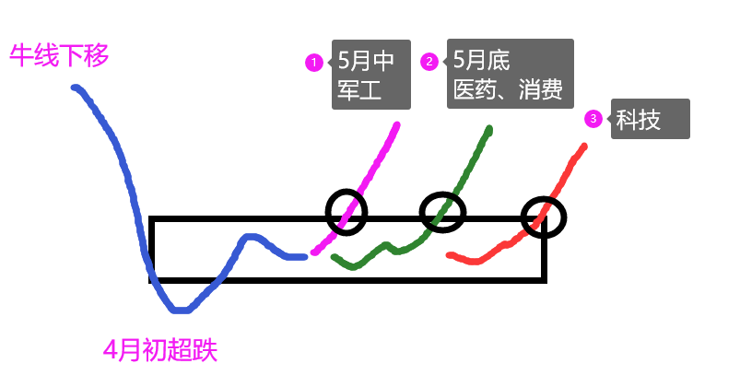
五六月业绩真空期轮动修复
（机器人）

Slide 11
PART 02
市场看点

Slide 12
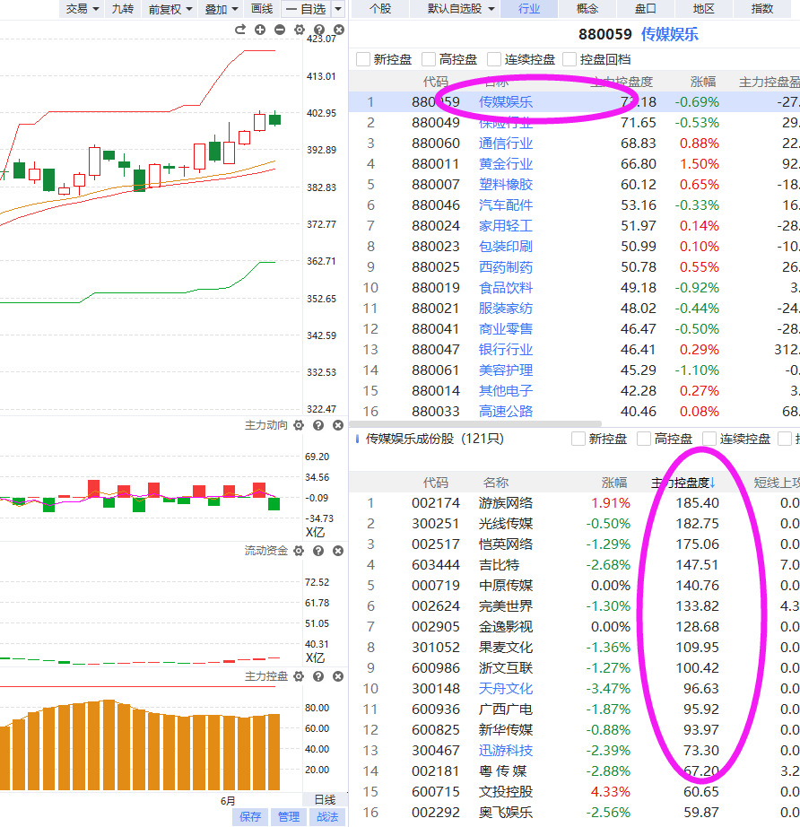
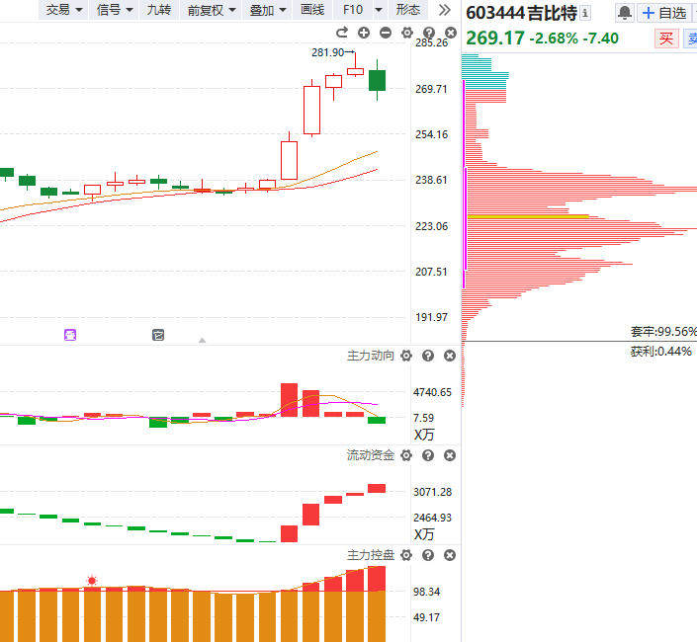
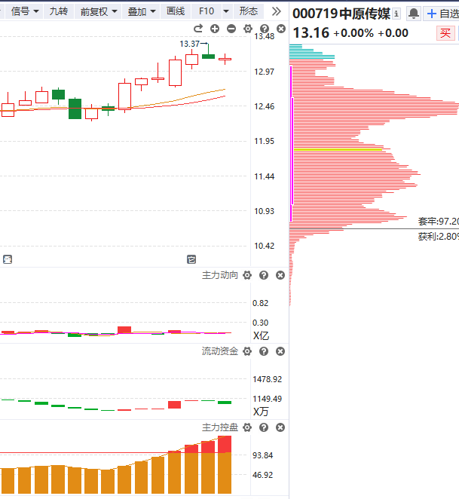
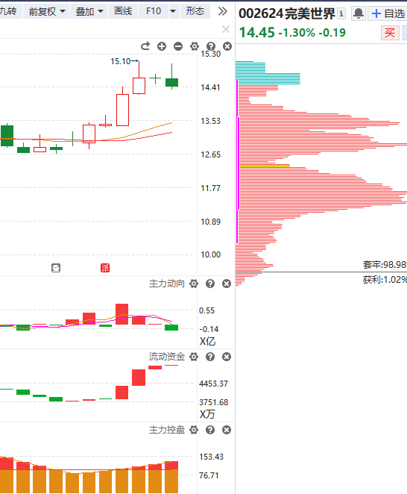
1.控盘板块找共振（传媒）6.8
大单（爆发）
资金（承接）
控盘（容错）

Slide 13
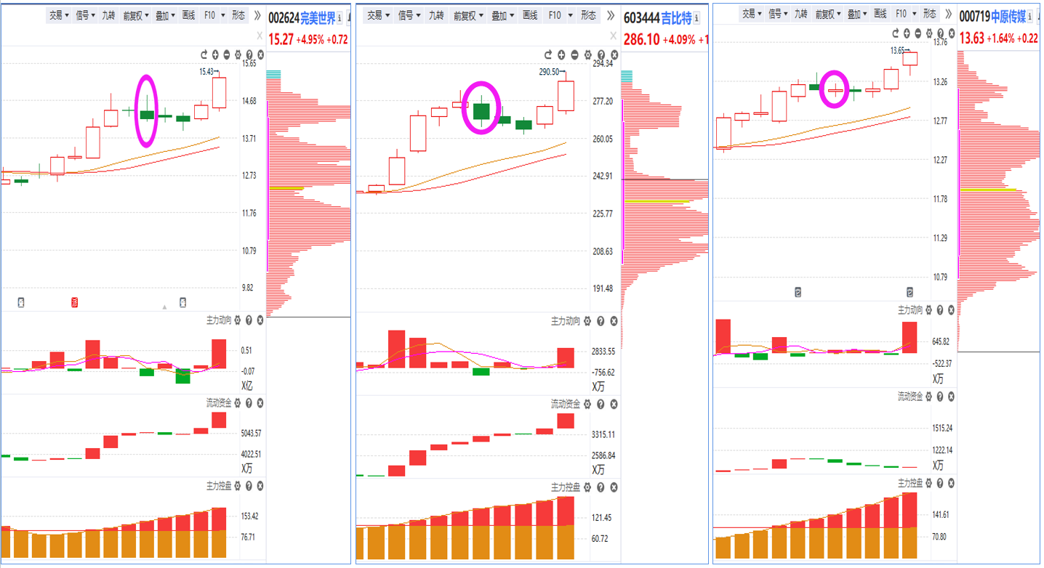
2.控盘回档持续走强

Slide 14
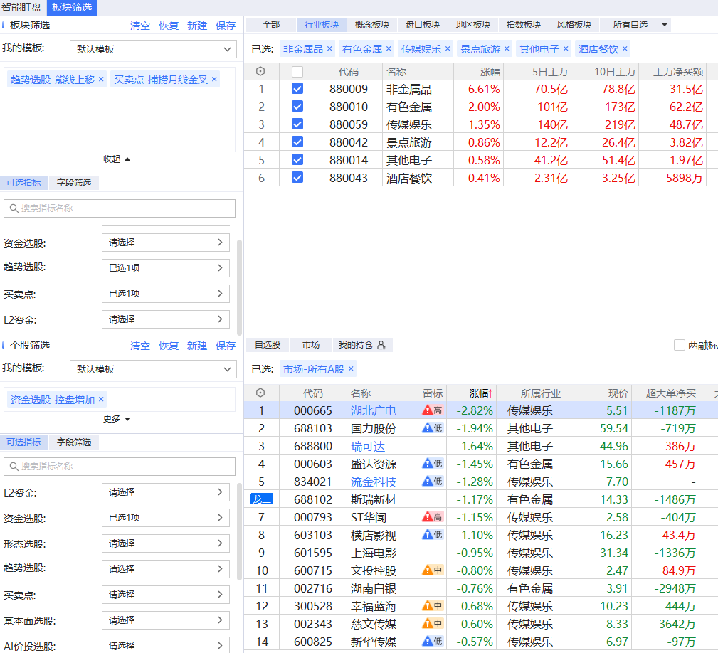
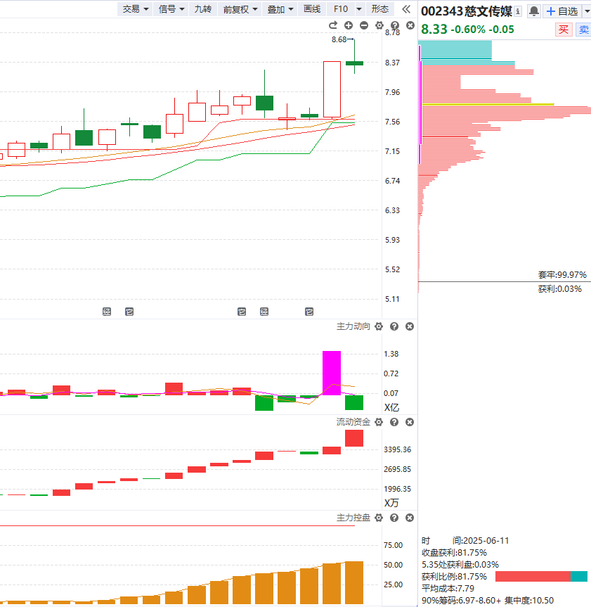
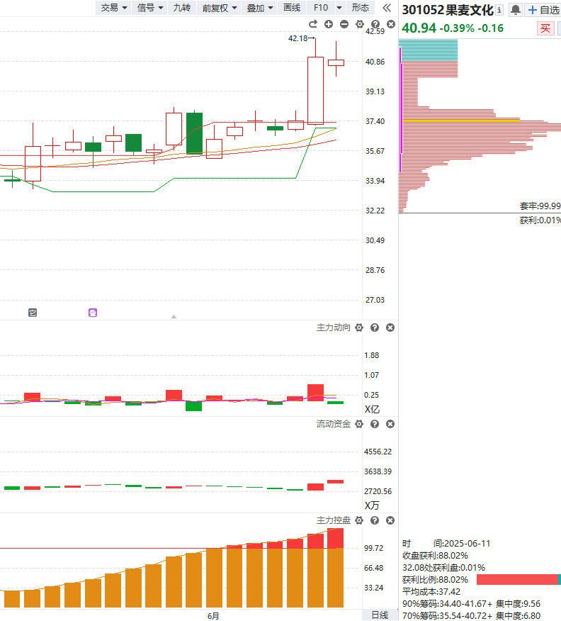
3.月金板块的控盘回档（6.11）

Slide 15
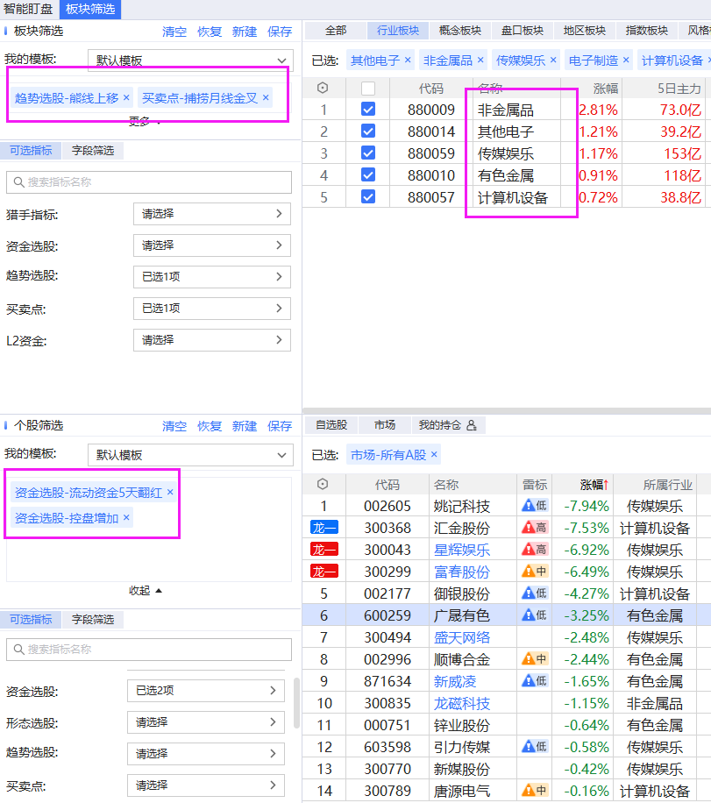
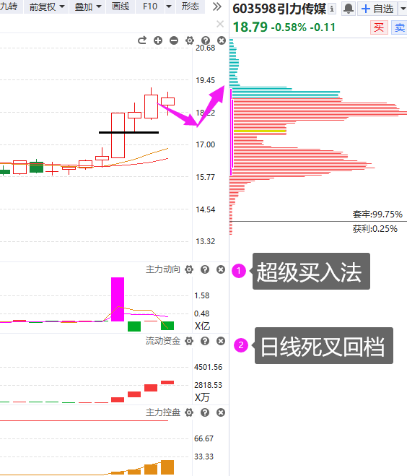
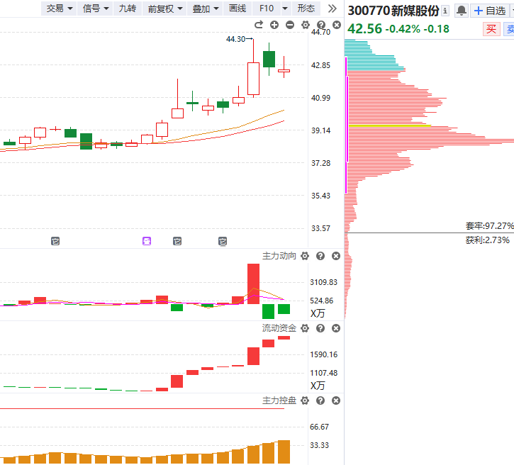
4.今天：月金板块的控盘回档

Slide 16
附：个股走强走弱的区别

Slide 17
附：上涨的承压信号
2.量价（捕捞季节）背离
1.上引线、阴包阳
3.周线死叉，日线回档易破位
4.上涨资金翻绿
5.墓碑量信号
6.买单减少，大卖单出现（L2)

Slide 18
十一月行情展望

Slide 19
周线死叉日线回档易破位

Slide 20
三阳开泰——60分和日线波段

Slide 21
九套战法

Slide 22
主力状态的用法
红色：强于大盘
蓝色：弱于大盘
紫色：游资拉升
黄色：控盘状态
找到强于大势的股，选股的核心就是想办法强于对标物

Slide 25
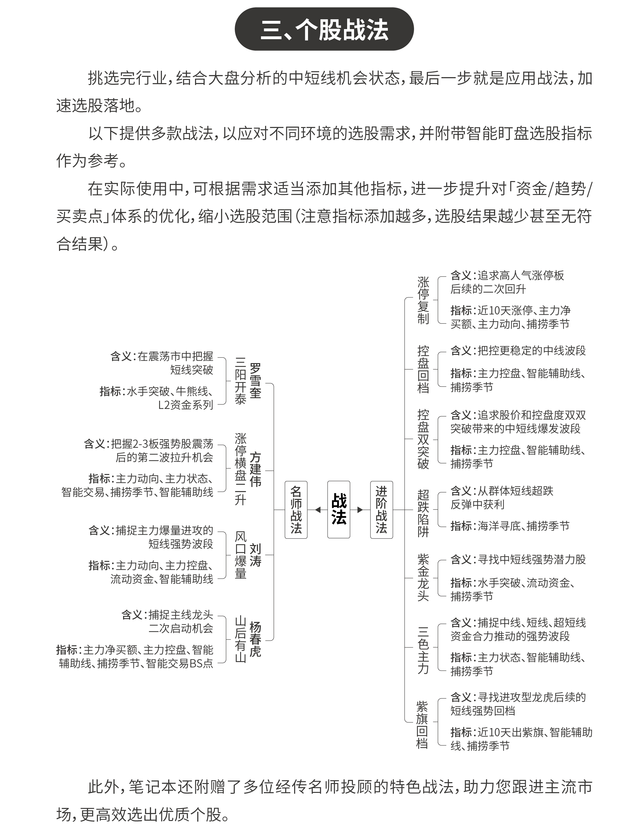
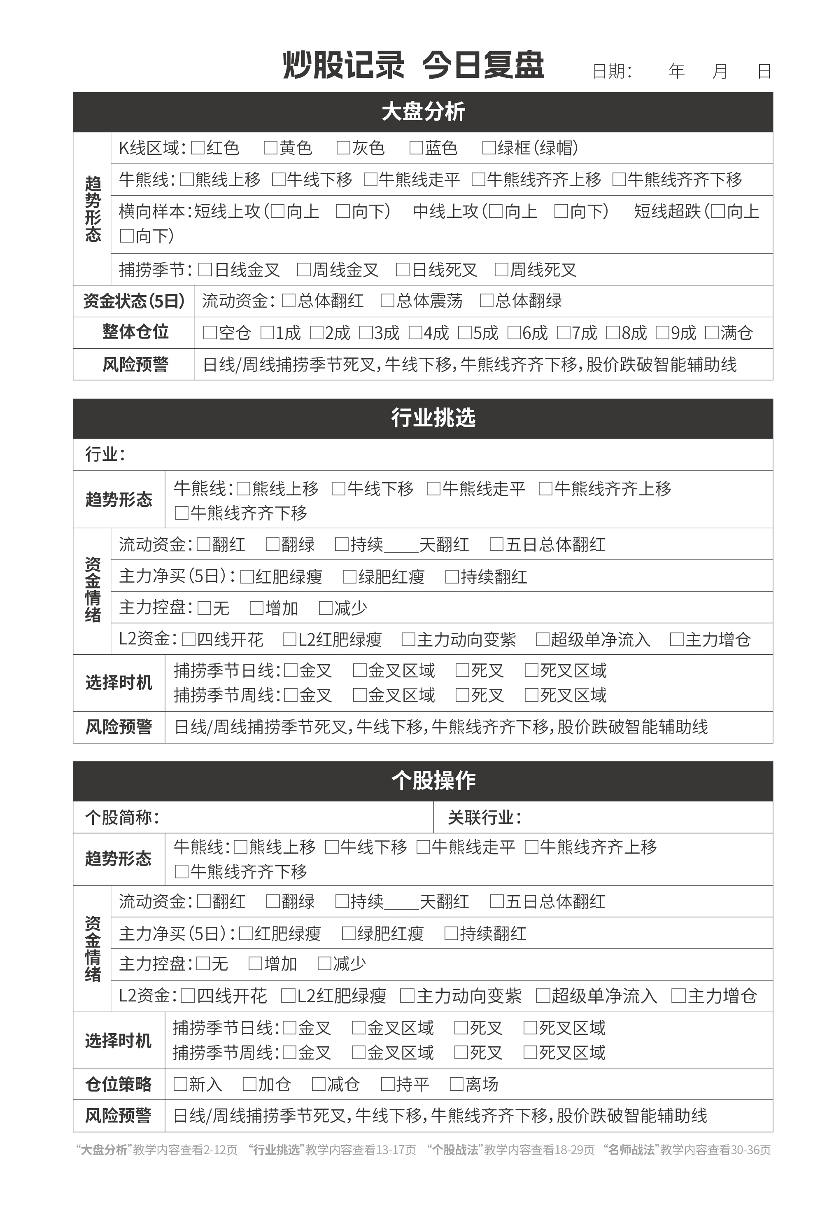

Slide 27
让投资遇见美好
我司所有工作人员均不允许推荐股票、不允许承诺收益、不允许代客理财、不允许合作分成、不允许私下收款，如您发现有任何违规行为，请立即拨打400-9088-988向我们举报！
风险提示：所有信息及观点均来源于公开信息及经传软件信号显示，仅供参考，不构成最终投资依据，软件作为辅助参考工具，无法承诺收益，投资者应正视市场风险，自主作出投资决策并自行承担投资风险。投资有风险，入市须谨慎！

